Slide 1
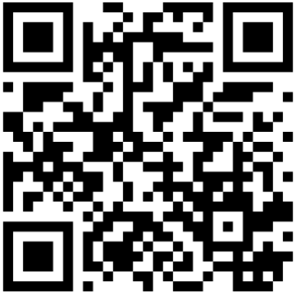
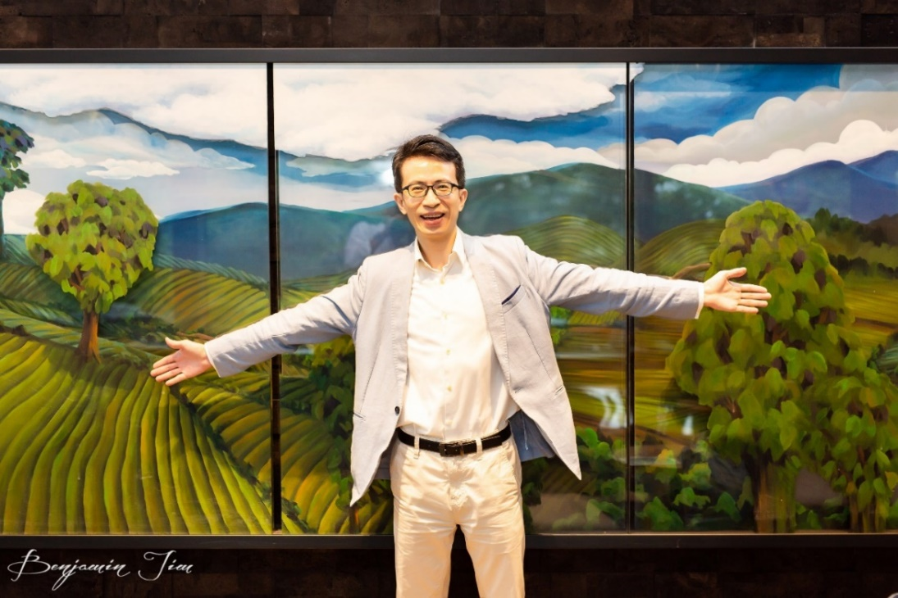
愛瑞克簡介
愛瑞克, CFA
台大商學研究所碩士(MBA)
台大資訊管理系學士
經歷：
台大TMBA共同創辦人(2001年)
曾任國內大型投資機構研究分析主管
曾任中華民國退休基金協會專任講師、中華民國投信投顧公會研發委員
著作：
《Ｉ人理財》《命定之書》《內在成就》《原力效應》 《內在原力》《斜槓的50道難題》《ETF煉金術》
《高手的養成：股市新手必須知道的3個祕密》《高手的養成2：實戰贏家》《散戶的50道難題》
《一個投機者的告白實戰書》《高手的養成3(上)：老手不傳之祕》《高手的養成3(下)：投資終極奧義》

Slide 2
你是Ｉ人嗎？

Slide 3
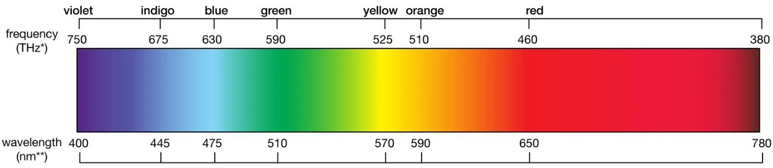

Slide 4
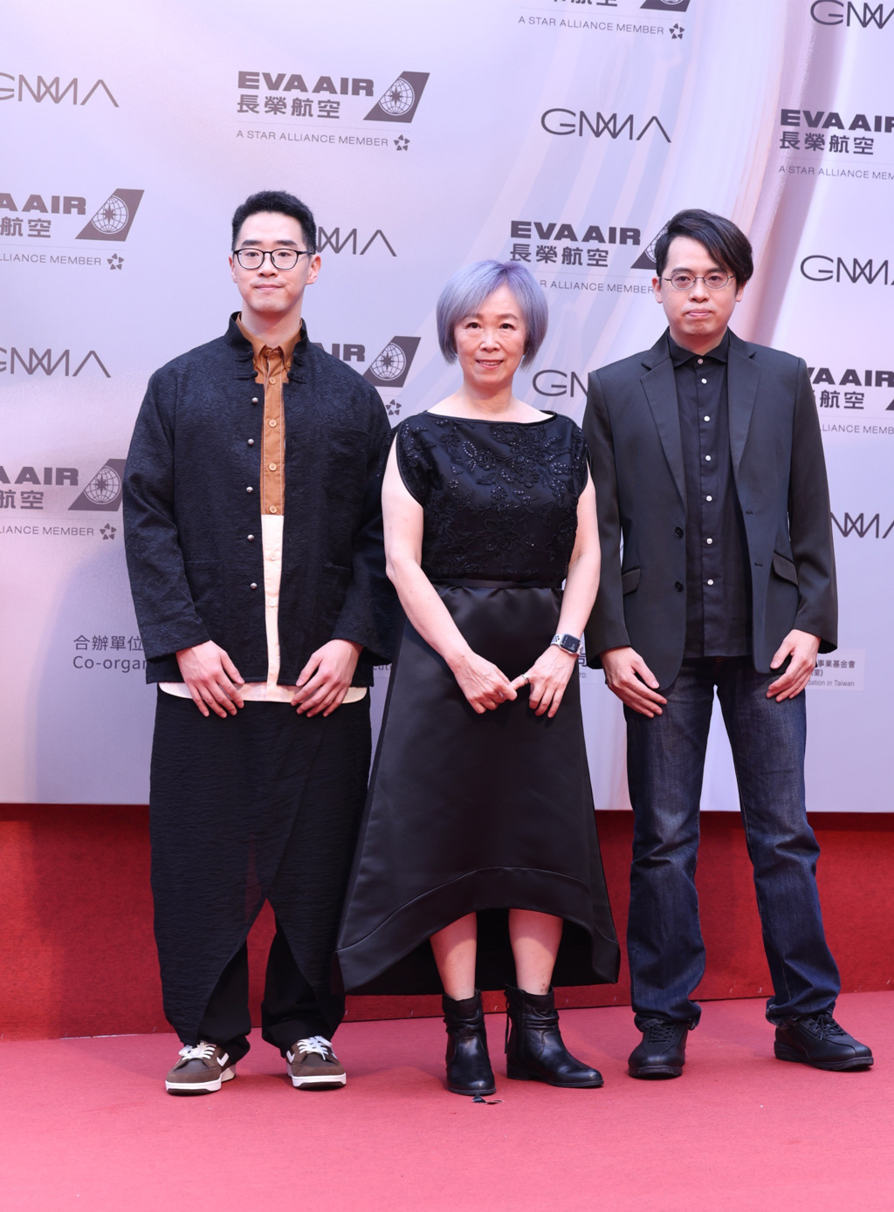
熊美玲
台灣女作曲家、歌手，1981年正式發表第一首作品《玻璃魚》
第3屆金曲獎『最佳作曲人獎』
2023年發行台語專輯《一路平安》2024年入圍第35屆金曲獎四項大獎
2024年第2屆浪潮音樂大賞，
榮獲『最佳閩南語專輯獎』

Slide 5
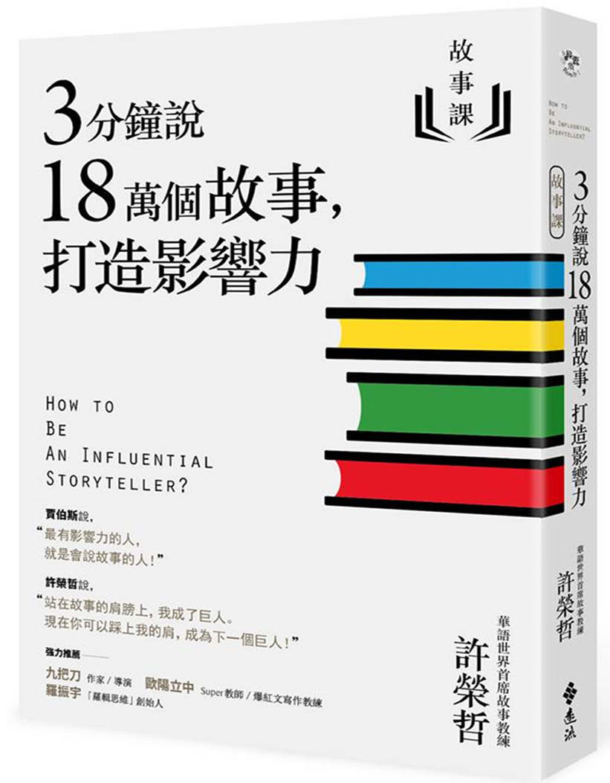
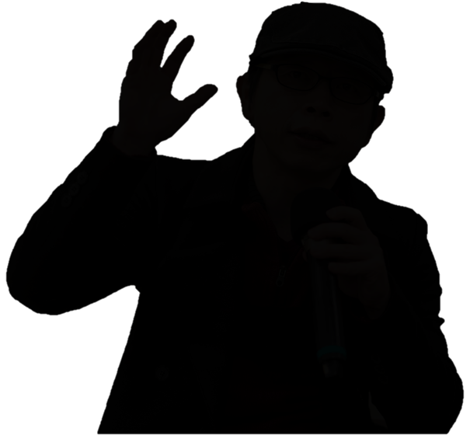
許榮哲簡介
華語首席故事教練
曾任《聯合文學》雜誌主編，代表作《小說課》、《故事課》狂賣六十萬冊，於兩岸掀起故事的狂潮。
曾多次受邀至兩岸知名企業，台積電、微軟、鴻海、統一……演講。
座右銘是「相信自己是天才，比真的天才更重要！」

Slide 6
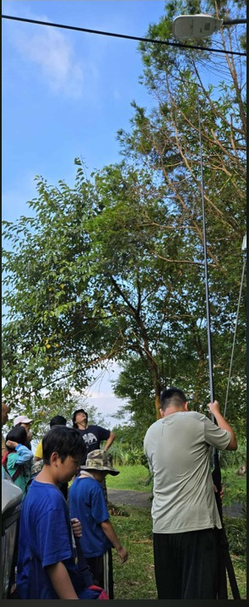
捕蟲人
01
Notes:
（0:40）展示真實照片。說：我跟昆蟲老師去抓甲蟲，他懂樹種、習性，還帶了五層樓高的勾子。先問聽眾：你猜我們最後抓到幾隻？

Slide 7
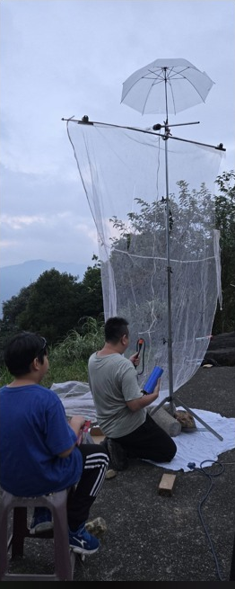
捕蟲人
01
Notes:
（0:40）展示真實照片。說：我跟昆蟲老師去抓甲蟲，他懂樹種、習性，還帶了五層樓高的勾子。先問聽眾：你猜我們最後抓到幾隻？

Slide 8
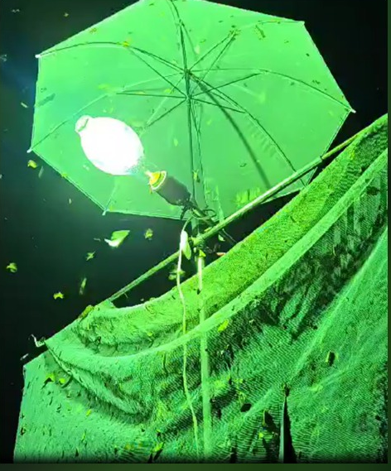
捕蟲人
01
Notes:
（0:40）展示真實照片。說：我跟昆蟲老師去抓甲蟲，他懂樹種、習性，還帶了五層樓高的勾子。先問聽眾：你猜我們最後抓到幾隻？

Slide 9
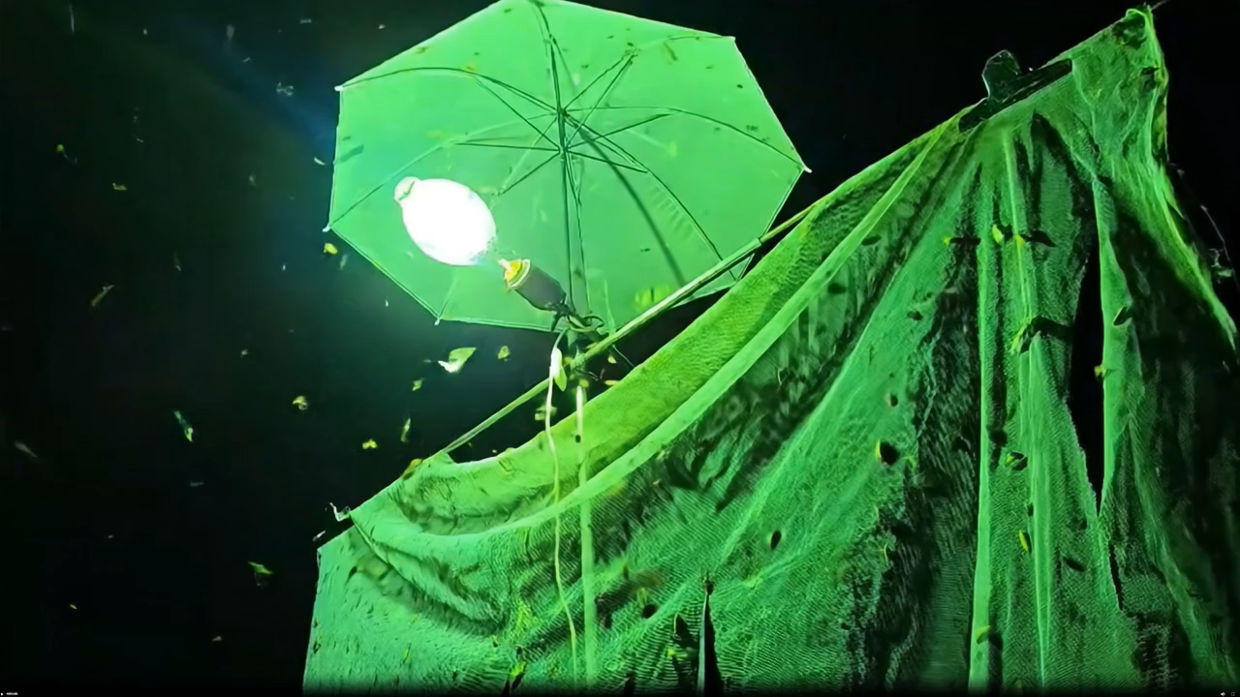
抓蟲人

Slide 10
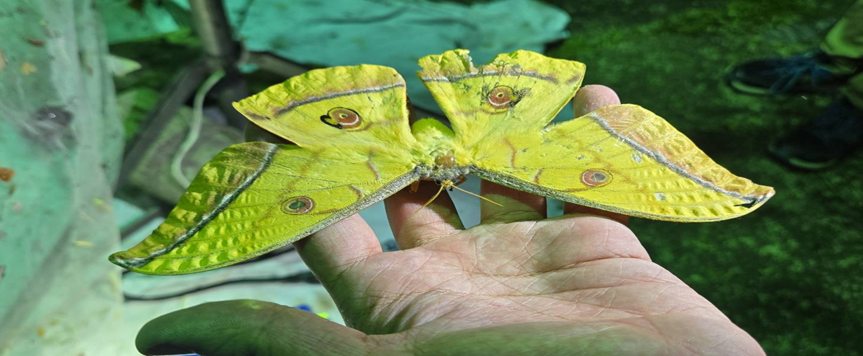

Slide 11
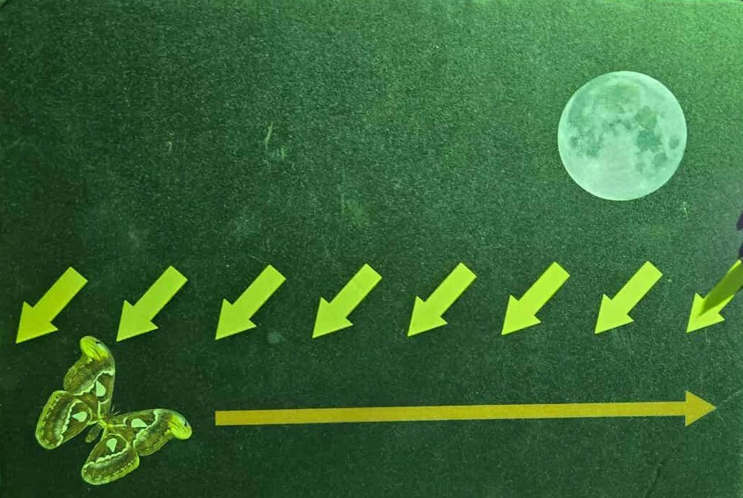

Slide 12
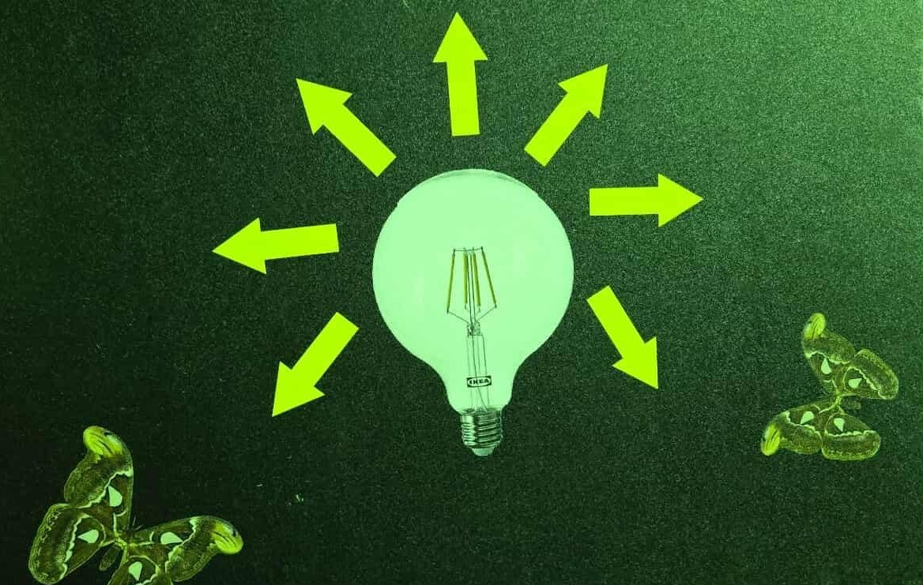

Slide 13
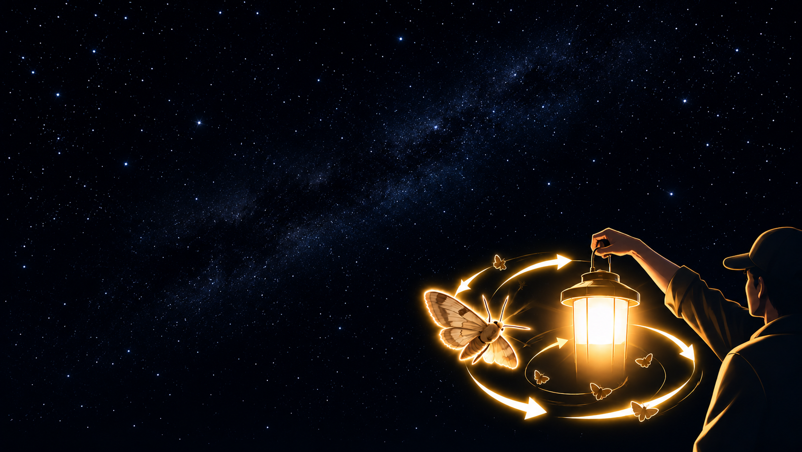
呃，誰是蛾
努力+專業+選擇
02
Notes:
（0:30）老師拿長勾子晃樹枝，希望甲蟲掉落；他很專業、準備充足。停一下，說：最後只有一隻。此時先不評論哪個方法較好。

Slide 14
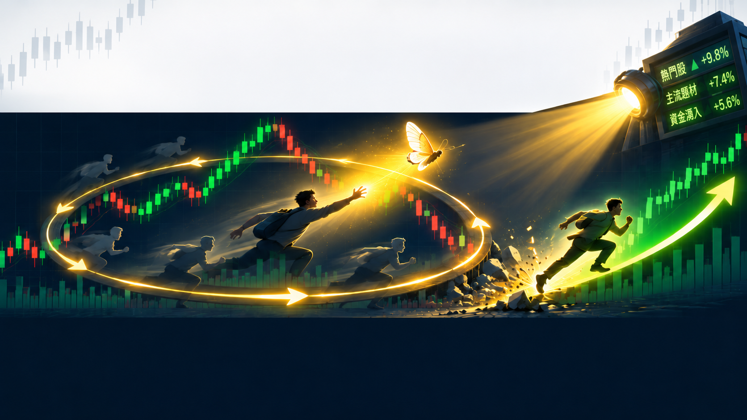
你以為在追光
其實…有人用光捕捉你
脫離該死的轉圈慣性
Notes:
（0:50）收尾。慢慢說：你以為自己在追光，還是有人正在用光追捕你？停五秒。再說：下一次看到最亮的那盞燈，先問一句：拿燈的是誰？即使沒有操控者，也要問：我是否正讓眼前的光，代替我判斷方向？謝謝。

